Slide 1
Франц Кафка
(1883 – 1924 )

Slide 2

Наиболее точная и общая биография Франца Кафки представлена в виде собственного произведения Клода Давида - французского литературоведа и переводчика, а также издателя произведений писателя.

Slide 3
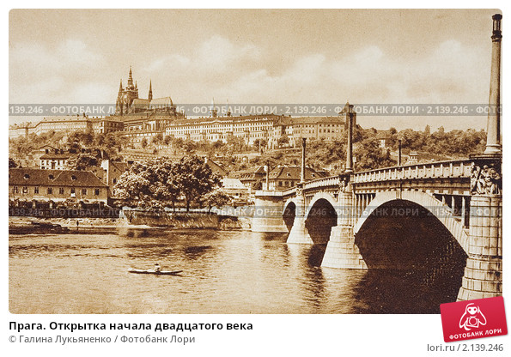
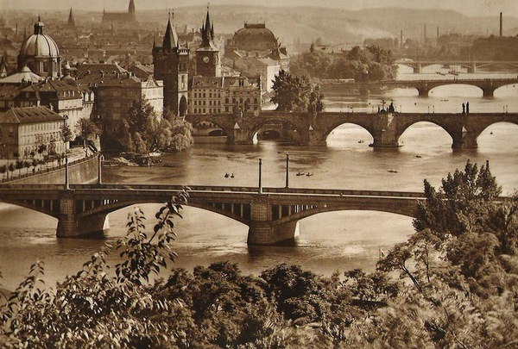
Кафка родился 3 июля 1883 года в еврейской семье, жившей в районе Йозефов, бывшем еврейском гетто города Прага. Его отец — Герман Кафка (1852—1931), родом из чешскоязычной еврейской общины в Южной Чехии, с 1882 г. торговал галантерейными товарами оптом. Мать — Юлия Кафка (урожденная Этл Леви) (1856—1934), дочь зажиточного пивовара — предпочитала немецкий язык.

Slide 4
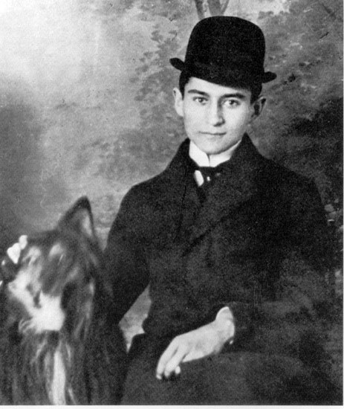
Кафка писал по-немецки, хотя чешский знал также прекрасно. Также, он хорошо владел французским, и среди четырёх людей, которых писатель, «не претендуя сравниться с ними в силе и разуме», ощущал «своими кровными братьями», был французский писатель Гюстав Флобер. Остальные три: Франц Грильпарцер, Фёдор Достоевский и Генрих фон Клейст.

Slide 5
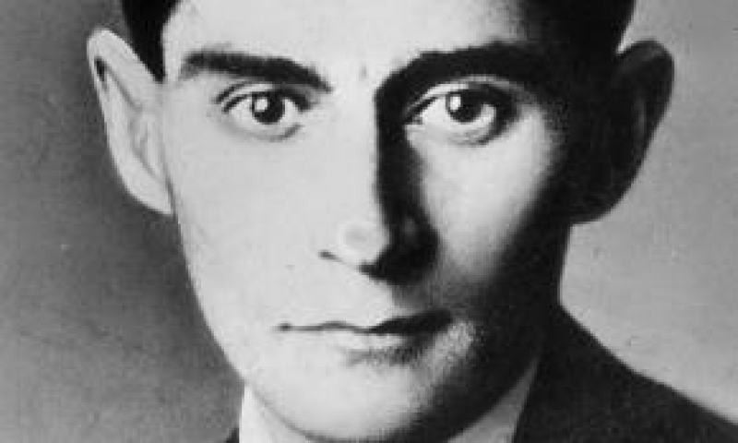
Будучи евреем, Кафка тем не менее практически не владел идишем и стал проявлять интерес к традиционной культуре восточно-европейских евреев только в двадцатилетнем возрасте под влиянием гастролировавших в Праге еврейских театральных трупп; интерес к изучению иврита возник только к концу жизни.

Slide 6
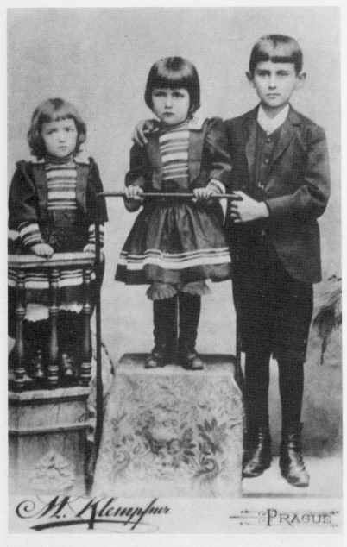
У Кафки было два младших брата и три младших сестры. Оба брата, не достигнув и двухлетнего возраста, скончались до того, как Кафке исполнилось 6 лет. Сестер звали Элли, Валли и Оттла (все три погибли во время Второй мировой войны в нацистских концентрационных лагерях в Польше).

Slide 7
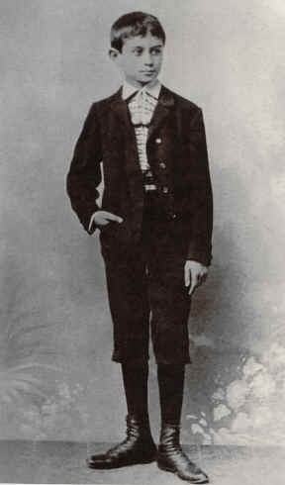
В период с 1889 по 1893 гг. Кафка посещал начальную школу, а потом гимназию, которую закончил в 1901 году сдачей экзамена на аттестат зрелости. Закончив Пражский Карлов университет, получил степень доктора права (руководителем работы Кафки над диссертацией был профессор Альфред Вебер), а затем поступил на службу чиновником в страховом ведомстве, где и проработал на скромных должностях до преждевременного — по болезни — выхода на пенсию в 1922 г.

Slide 8
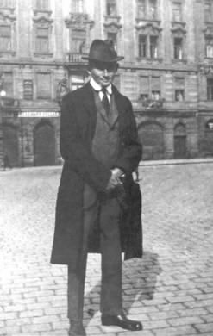
Франц был высок, но слишком худощав, что являлось следствием слабого здоровья. Он не любил собственное тело, стыдился его и постоянно сутулился, чтобы скрыть свой высокий рост. Однако собственную нескладность он явно преувеличивал: ничего отпугивающего в нём женщины не находили. Напротив, его острый ум, обаяние, умение очень тонко пошутить заставляли особ противоположного пола обращать самое пристальное внимание на юношу.

Slide 9
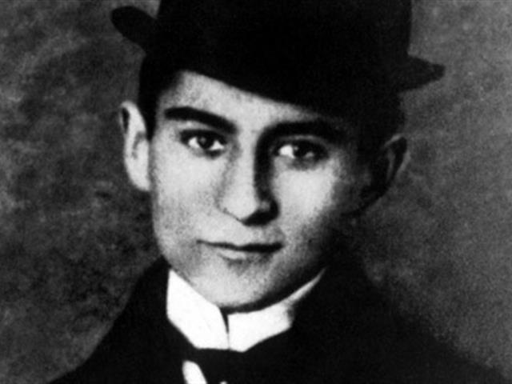
«Он был застенчив, беспокоен, нежен и добр, — вспоминала много лет спустя одна из его подруг. — Он видел мир, наполненный незримыми демонами, рвущими и уничтожающими беззащитного человека». Знакомые когда-либо с ним с удивлением отмечали, что Франц никогда не менял одежду, не употреблял мяса, шоколада, чая и вина. Он жил по своим, никому не ведомым законам, чем ещё больше казался непонятным и притягательным для женщин. Тем не менее, их Франц сторонился.

Slide 10
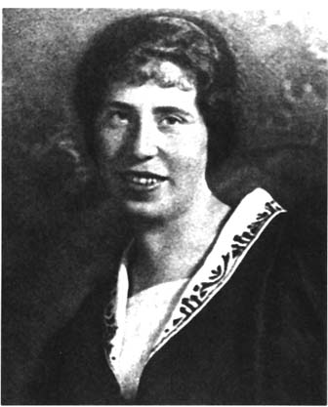
С двадцатипятилетней еврейкой Фелицей Бауэр Кафка встретился 13 августа 1912 года у своего друга Макса Брода, а спустя несколько недель завязал с ней оживлённую переписку. В письмах застенчивый молодой человек был решителен, смел и откровенен. Фелица охотно отвечала из Берлина, где тогда жила, всерьёз полагая, что вызвала искренние чувства у нового знакомого. На самом же деле, тому нужно было лишь найти подругу, которая охотно взялась бы выслушивать его длинные эпистолярные монологи, в которых Францу не было равных. Впрочем, девушка была симпатична Кафке, несмотря на свою невзрачность и полное равнодушие к литературе, а с каждым полученным из Германии письмом он открывал для себя новую Фелицу. За короткое время его новая подруга стала ему так близка, что через полгода переписки он решил с ней встретиться.

Slide 11
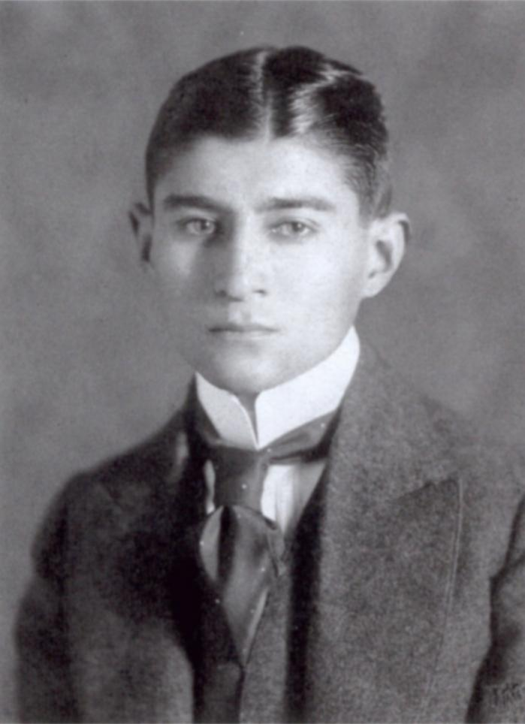
Видимо, произошедшим свиданием Франц был весьма удовлетворён, так как совсем скоро он писал Фелице: «Я тебя так люблю, что желал бы обрести способность жить вечно, если бы мог быть рядом с тобой». Тогда же он предложил возлюбленной выйти за него замуж, хотя и не надеялся на положительный ответ. Та, вопреки сомнениям друга, согласилась, что для молодого писателя оказалось довольно неожиданным. Он, всегда со страхом думая о женитьбе, вдруг слишком отчётливо ощутил на себе возможность расстаться с привычным образом жизни и, осознав, что сделал предложение лишь поддавшись эмоциям, Кафка решил отступить назад.

Slide 12
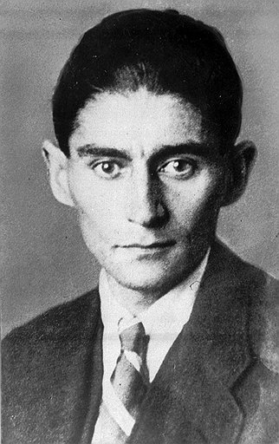
Он каждый день слал в Берлин письма, где сообщал Фелице о своих самых плохих качествах. Однако берлинская знакомая, казалось, не обращала на это никакого внимания.
«Моего захудалого здоровья едва хватает для меня одного, его вряд ли хватит для семейной жизни и уже тем более для отцовства», — наконец, написал Кафка Фелице, а спустя некоторое время отослал ей письмо, которое должно было быть последним: «Мне препятствием служит страх… перед возможностью быть счастливым… Нам надо расстаться».

Slide 13
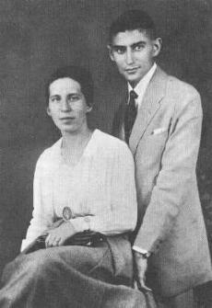
После этого их отношения немного охладились, однако неожиданно для самого себя Франц отправил Бауэр пылкое письмо, в котором снова предлагал ей руку и сердце.
В то время Фелица послала в Прагу подругу, чтобы та навестила её жениха и рассказала о его жизни. Однако недальновидная девушка просчиталась, слишком доверяя Грете Блох. Обаятельная и легкомысленная Грета встретилась с писателем, однако когда он стал явно симпатизировать ей, и не подумала отвергнуть его ухаживания. Они провели несколько прекрасных дней вместе, а когда Грета уехала, Кафка тайно посылал ей письма. Нередко они обсуждали и Фелицу, о чём невеста писателя и не догадывалась. Переписка с Гретой Блох продолжалась около года. Носили ли их отношения чисто платонический характер, как утверждал Кафка, или же нет, так и осталось неясным. Однако много лет спустя Грета утверждала, что имела от писателя сына.

Slide 14
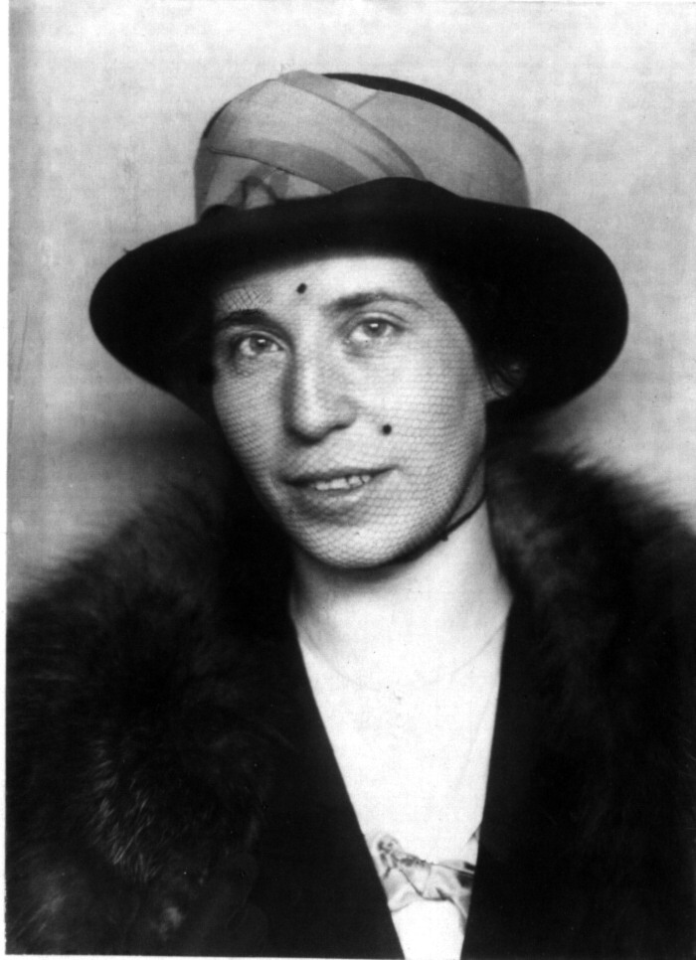
Наконец, Кафка и Бауэр обручились. Помолвка влюблённых состоялась в 1914 году в Берлине.
Чем быстрее подходил день свадьбы, тем сильнее страдал от неуверенности Кафка, опять ожидая подходящей минуты, чтобы отказаться от брака. Найти удобный момент ему помогла Грета, которая неожиданно решила рассказать подруге о тайной переписке с её женихом. К тому же она показала те письма Франца, где он довольно нелестно отзывался о своей избраннице. Такого жениху Фелица простить не могла. Она сама расторгла помолвку, тем самым, избавив неуверенного друга от мучительных объяснений.
Однако их переписка не прекратилась

Slide 15
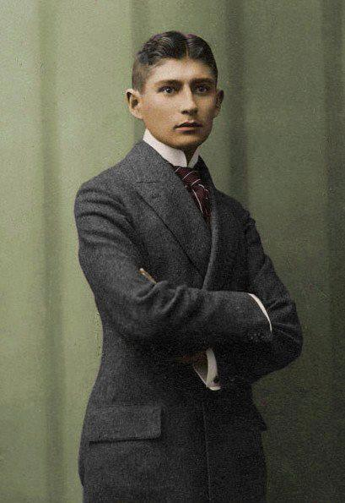
Прошло три года, прежде чем Кафка опять предложил Бауэр пожениться. Та, когда-то твёрдо решив не связывать с ним свою жизнь, вдруг согласилась. Она приехала в Прагу, и в начале июля 1917 года состоялась очередная помолвка. Однако через месяц у писателя внезапно случилось лёгочное кровотечение. Приняв это как знак свыше, Франц драматично заметил, что связывать свою жизнь с Фелицей ему, видно, не стоит.

Slide 16
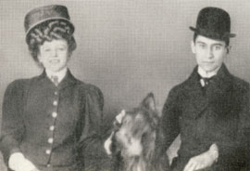
В 1920 году в жизни писателя появилась молодая замужняя женщина, Милена Есенская. Эмоциональная, неуравновешенная, к тому же увлекающаяся наркотиками, Милена ненадолго смогла скрасить Францу жизнь. Через три года её заменила польская еврейка, молоденькая Дора Димант, с которой Кафка прожил в одном доме одиннадцать месяцев. И хотя они не были женаты, после смерти знаменитого писателя девушка называла себя Дорой Кафкой. Несчастный холостяк умер на её руках 3 июня 1924 года.

Slide 17
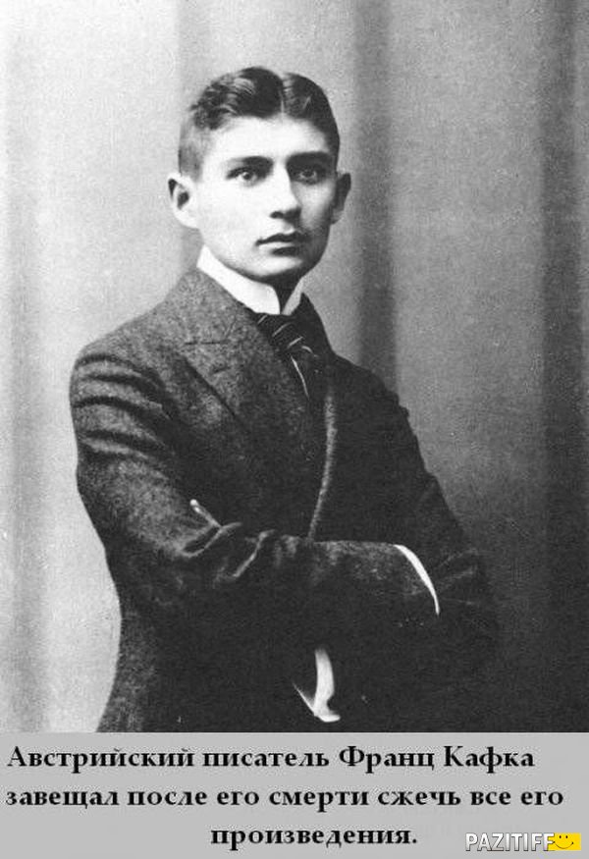
При жизни Кафка опубликовал всего несколько коротких рассказов, составивших очень малую долю его работ, и его творчество привлекало мало внимания до тех пор, пока посмертно не были изданы его романы. Перед смертью он поручил своему другу и литературному душеприказчику — Максу Броду — сжечь без исключения всё им написанное (кроме, возможно, некоторых экземпляров произведений). Его возлюбленная Дора Димант действительно уничтожила рукописи, которыми она обладала (хотя и не все), но Макс Брод не подчинился воле усопшего и опубликовал бо́льшую часть его работ, которые вскоре начали привлекать к себе внимание.

